Slide 1
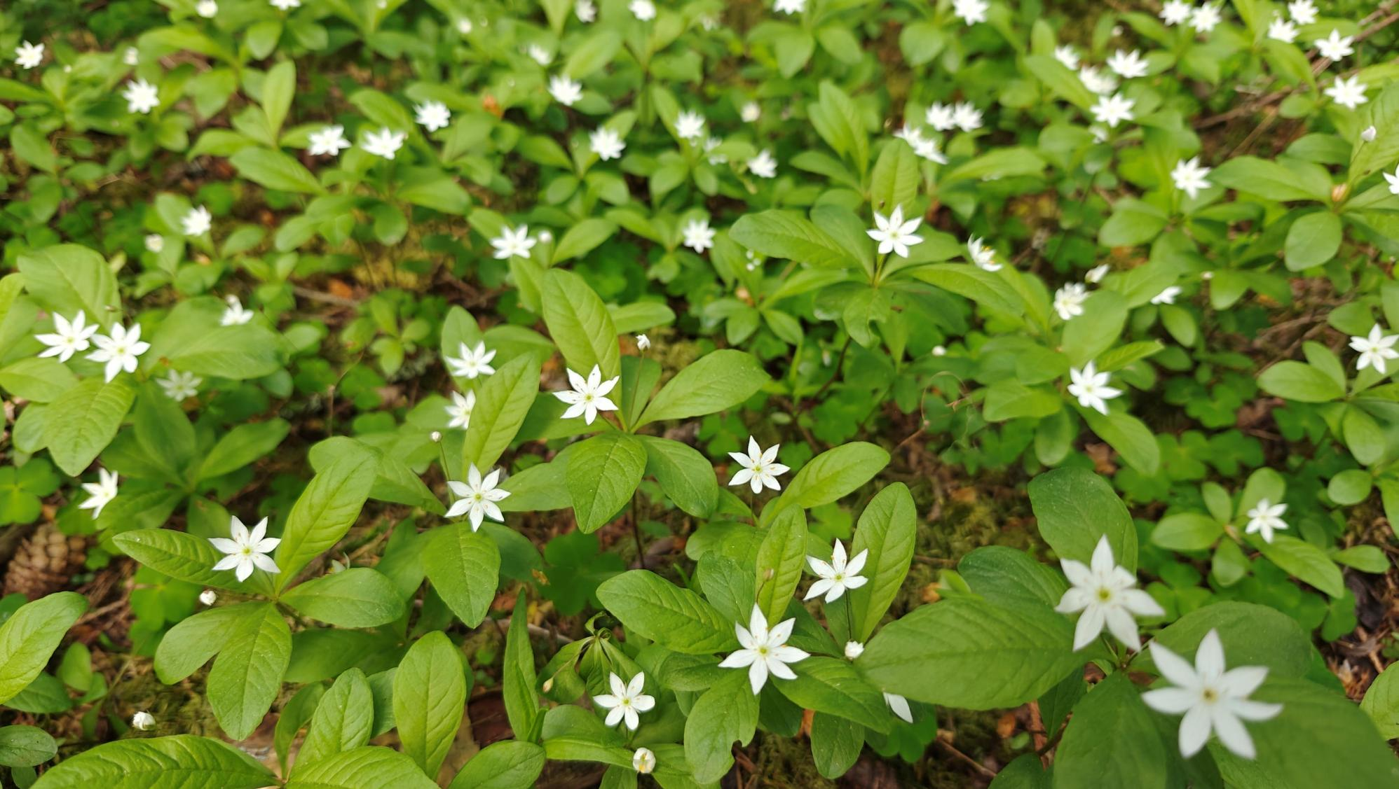


Maankohoaminen ja luonto Herrainpäivillä

Slide 2
Oppimistavoitteet
Oppia, mitä maankohoaminen tarkoittaa ja mistä se johtuu
Ymmärtää, kuinka maankohoaminen vaikuttaa yleisesti maisemaan ja luontoon
Tuntea maankohoamisen luomat elinympäristöt Herrainpäivillä
Tutustua eri elinympäristöjen tyypillisiin lajeihin

Slide 3
Avainsanat
Maankohoaminen
Jääkausi
Sukkessio
Rantakivikko
Rantaniitty
Tervaleppälehto
Lehtomainen kangasmetsä
Tuore kangasmetsä
Lahopuu
Lahottaja

Slide 4
Herrainpäivien luonto
Maankohoaminen muuttaa luontoa
  Luonto Herrainpäivillä on monimuotoista ja suojeltua
  Erilaiset elinympäristöt elättävät uhanalaisiakin lajeja
Polun ympäristö on suojeltu
  Pyritään säilyttämään arvokkaita ympäristöjämme lajeineen

Slide 5
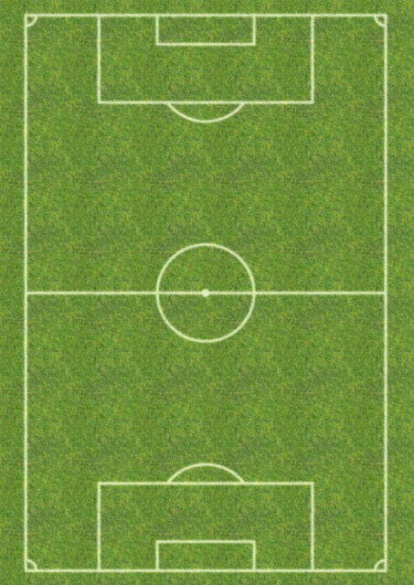
Miksi maa kohoaa?
Johtuu jääkaudesta
Viimeisen jääkauden aikana oli peräti 3 kilometriä paksu jäätikkö
Kuin 30 jalkapallokenttää!
30 x

Slide 6
Miksi maa kohoaa?
Ennen jääkautta
Maankuori
Jää painoi maankuorta jopa kilometrin alaspäin
Kun ilmasto lämpeni, jää suli ja valtava paine katosi maa alkoi kohota
Maa kohoaa Porissa 7 mm vuodessa
  Vertaa!
    Istut sohvalla, ja se painuu kuopalle. Noustessasi sohvalta se alkaa suoristua ja kohota takaisin ylös.
Jääkaudella
Jäätikkö
Maankuori
Jääkauden jälkeen
Maankuori

Slide 7
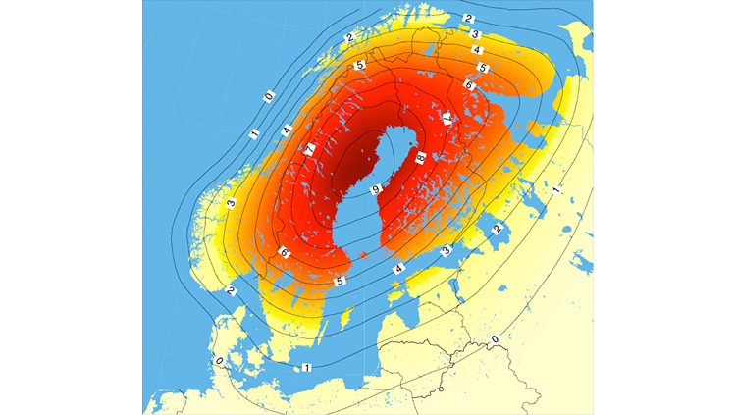
Maankohoaminen Fennoskandian alueella
Maanmittauslaitos.

Slide 8
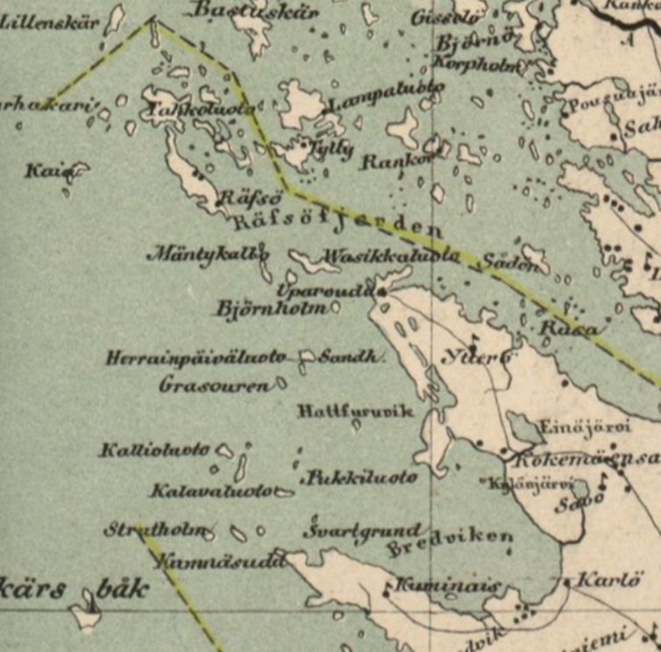

Miten maankohoaminen näkyy?
1. Maisema muuttuu
Entiset saaret ovat nykyään osa mannerta
Herrainpäivät oli saaria vielä 1800-luvulla
  Maa kohoaa vielä noin 100 metriä
    Miltäköhän maisema näyttää tuolloin – yli 10 000 vuoden päästä?
Tutki maankohoamiskarttaa! Milloin kotisi tai koulusi alue on paljastunut veden alta?

Slide 9
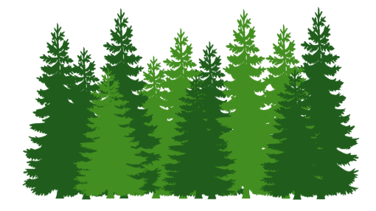
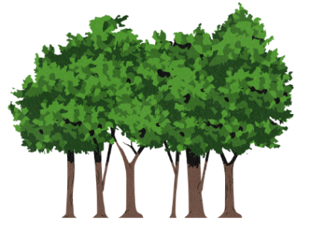
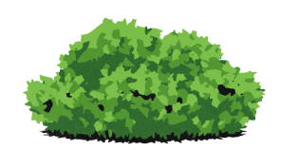

Miten maankohoaminen näkyy?
2. Erilaisia elinympäristöjä kehittyy
Voidaan puhua sukkessiosta: lajisto muuttuu ajan saatossa erilaiseksi
Paljaan maan valtaavat ensin matalat heinät ja ruohot, sitten pensaat ja lehtipuut sekä viimeisenä havupuut

Slide 10
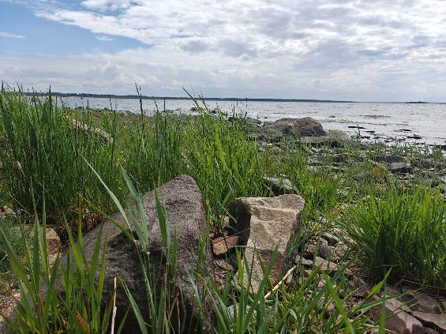
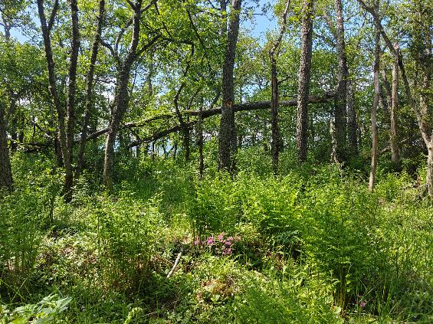
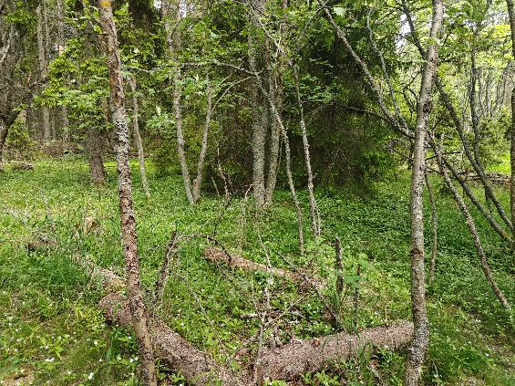
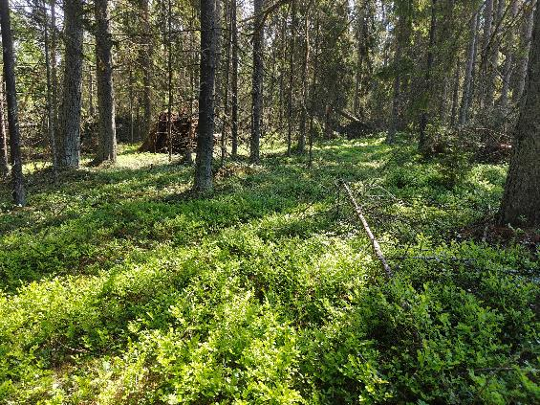
Miltä lajiston kehitys näyttää Herrainpäivillä?
Maa noussut vähän aikaa sitten
Miten lajisto on muuttunut?
Maa noussut kauan sitten

Slide 11
Tutustutaan erilaisiin elinympäristöihin!
Rantakivikko (ja –niitty)
Lehto
Lehtomainen kangasmetsä
Tuore kangasmetsä

Slide 12

Rantakivikko (ja –niitty)
Kun maa kohoaa merestä, paljastuu karua kivikkoa
  Kivikon valtaavat ensimmäisinä levät ja jäkälät, jotka alkavat tuottaa maaperää
Tuoreelle maaperälle kasvavat ensimmäisinä heinät ja ruohokasvit
  Voi kehittyä runsaaksi niityksi saakka!
Ravintoa ja suojapaikkoja melko vähän
  Eläimiä maltillisesti

Slide 13


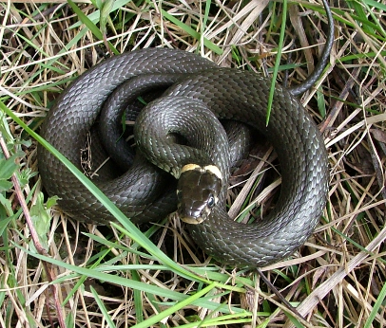
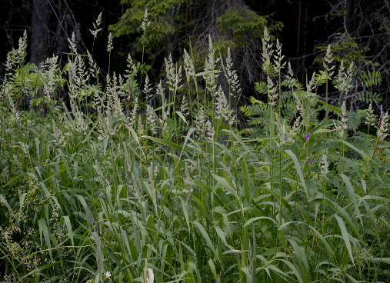
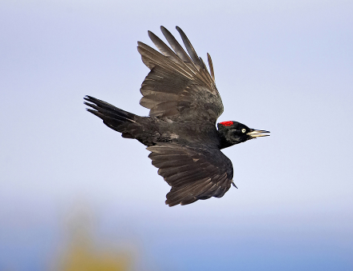
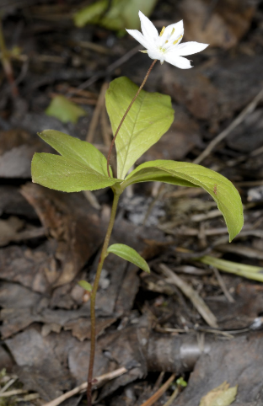
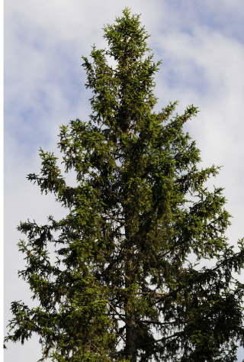
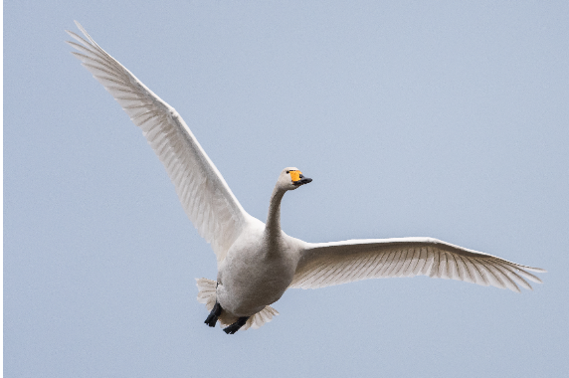
Mitkä näistä lajeista bongaisit rannalla?
Rantakäärme
Ruokohelpi
Palokärki
Laulujoutsen
Metsätähti
Kuusi
Kuvat: Laji.fi

Slide 14

Lehto
Heiniä, ruohoja, saniaisia, pensaita ja lehtipuita
  Vehreä ja runsas metsä täynnä elämää
Lajeja on tosi paljon; pelkästään kasveja voi olla 150!
Herrainpäivillä lehdon valtapuu on tervaleppä – siksi sitä kutsutaan tervaleppälehdoksi
Paljon ravintoa ja suojaa paljon eläimiä

Slide 15
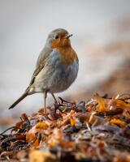
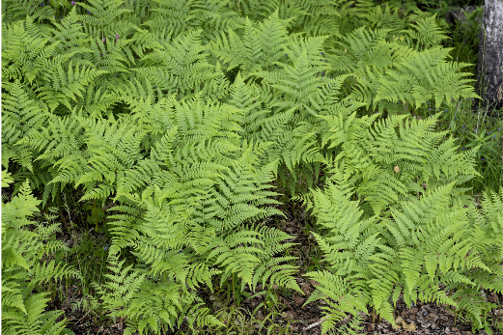
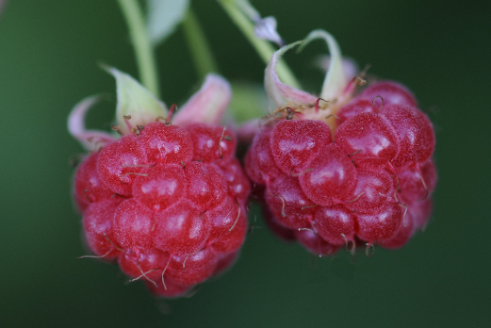
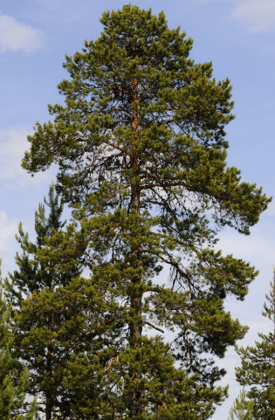
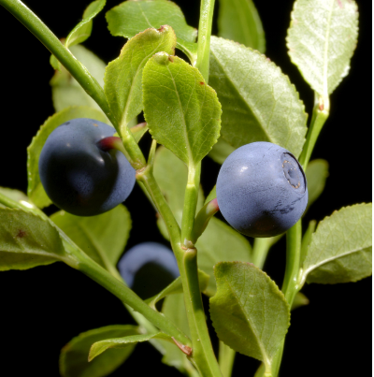
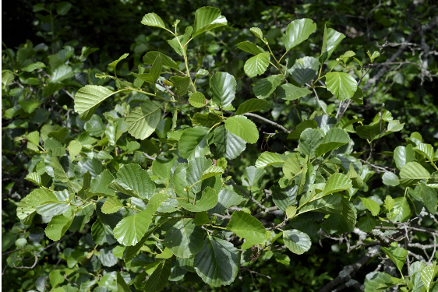

Mitkä näistä lajeista bongaisit lehdossa?
Saniaiset
Vadelma
Punarinta
Tervaleppä
Mustikka
Mänty
Kuvat: Laji.fi

Slide 16

Lehtomainen kangasmetsä
Yhdistelmä lehtoa ja kangasmetsää
Ei yhtä rehevä kuin lehto, mutta rehevämpi kuin kuusimetsä
Sekä lehti- että havupuita
Ketunleipää eli käenkaalia, metsätähteä ja oravanmarjaa
Sekä lehdon että kuusimetsän eläimiä

Slide 17
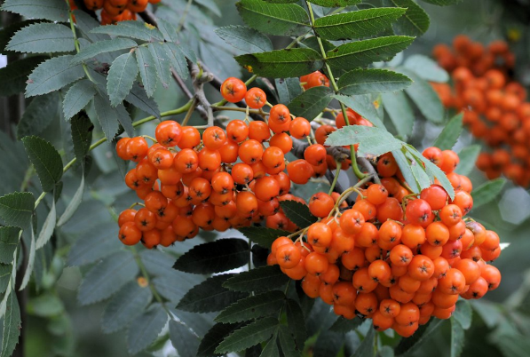
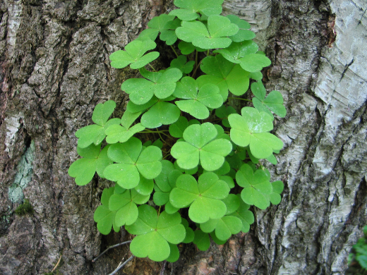
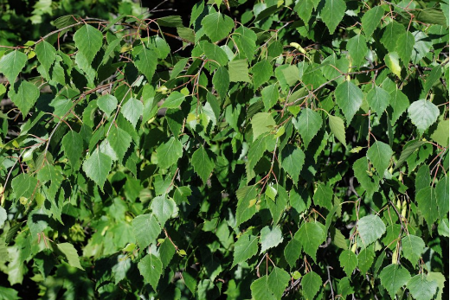
Mitkä näistä lajeista bongaisit lehtomaisella kankaalla?
Pihlaja
Metsätähti
Kuusi
Käenkaali eli ketunleipä
Rauduskoivu

Slide 18
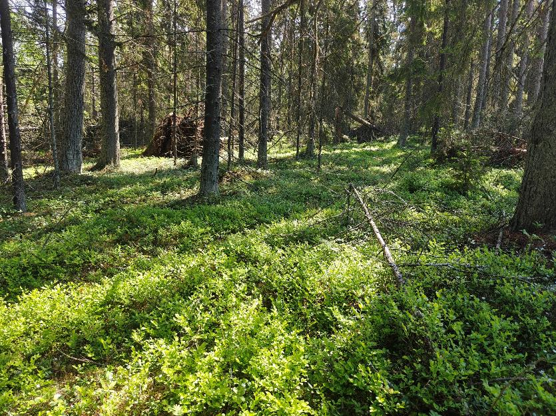
Tuore kangasmetsä
Ollut kauimmin kohonneena merestä
Varjoisa, melko kostea elinympäristö
Valtapuu on kuusi = ”kuusimetsä”
Paljon mustikoita
Vanhassa kuusimetsässä lahopuut ovat tärkeitä
  Elinympäristö monille uhanalaisille lajeille, kuten hömötiaiselle
  Tärkeitä myös esimerkiksi lahottajasienille eli kääville

Slide 19
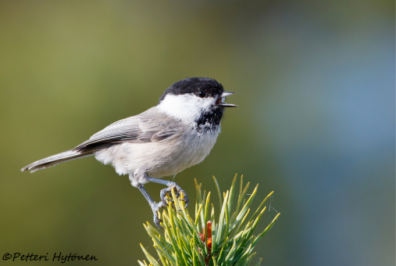
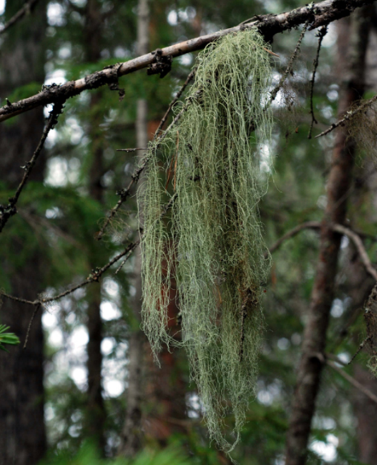
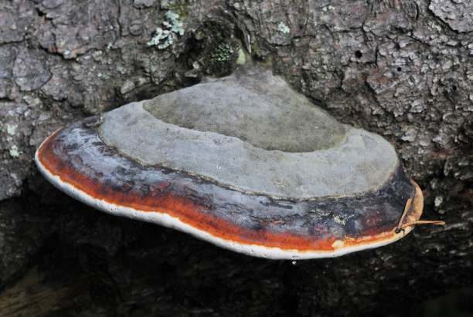
Mitkä näistä lajeista bongaisit kuusimetsässä?
Hömötiainen
Naava
Kuusi
Kantokääpä
Mustikka

Slide 20
Mitä jäi mieleen?
1. Maa kohoaa Porissa 7 cm vuodessa. Oikein Väärin
2. Merestä kohonneella maalla ensimmäiset Oikein Väärin kasvit ovat heiniä.
3. Lehdossa ei ole havupuita. Oikein Väärin
4. Lehtomainen kangasmetsä on yhdistelmä Oikein Väärin lehtoa ja kuusimetsää.
5. Kuusimetsä on hyvää puolukkamaastoa. Oikein Väärin
1. Kohoaa 7 mm vuodessa.
5. Hyvää mustikkamaastoa.
X
X
X
X
X

Slide 21
Yhteenveto
Viimeinen jääkausi vaikuttaa edelleen ympäristöömme
  Maa kohoaa ja paljastaa uutta maata
Lajisto muuttuu maan kohotessa
  Heinät pensaat lehtipuut havupuut
Vaikka lehto on vehrein ja lajirikkain elinympäristö, ovat muutkin tärkeitä
  Jokaisessa on omanlaisensa lajisto ja kaikkia tarvitaan!
Luonnonsuojelun avulla pyritään säilyttämään nämä rannikon arvokkaat elinympäristöt

